Slide 1
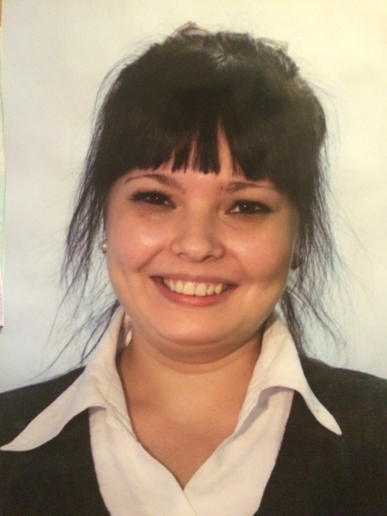
Школьный музей как центр патриотического воспитания детей с нарушением интеллекта Нужен ли школьный музей в коррекционной школе VIII вида?
Шакирова Е.И.,
заместитель директора по ВР,
МКС(К)ОУ С(К)ОШ № 60 VIII вида

Slide 2

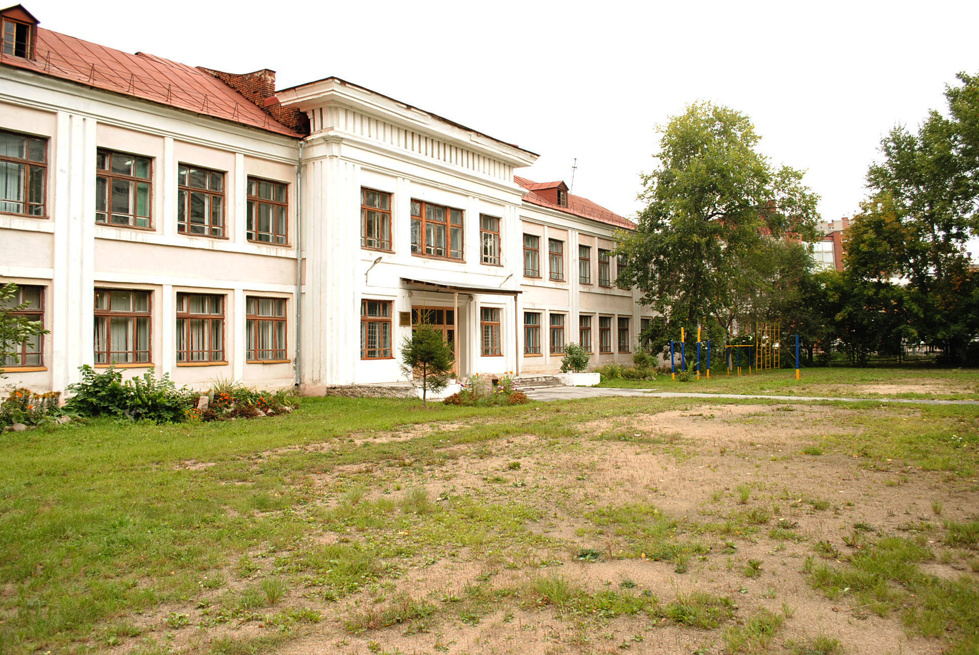
Здание школы построено в 1936 году. Первое образовательное учреждение в этом здании было – вечерней школой, затем была вспомогательная школа, ну а затем специальная коррекционная школа VIII вида.

Slide 3

С ПОМОШЬЮ ЧЕГО МОЖНО ДОНЕСТИ ДОСТУПНО, НАГЛЯДНО ДО СОЗНАНИЯ ОБУЧАЮЩИХСЯ С НАРУШЕНИЕМ ИНТЕЛЛЕКТА ДУХОВНЫЕ, ГРАЖДАНСКО-ПАТРИОТИЧЕСКИЕ, НРАВСТВЕННО-ПРАВОВЫЕ ЗНАНИЯ, НОРМЫ И ЦЕННОСТИ?

Slide 4
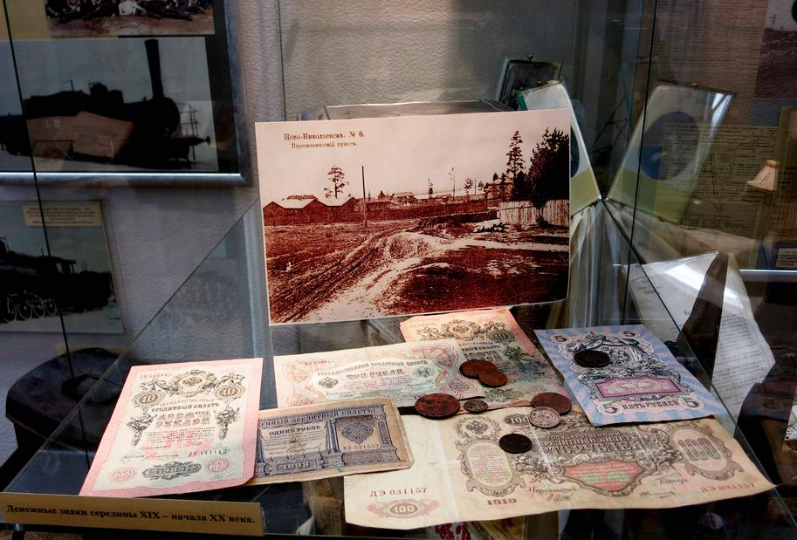
Музей Железнодорожного района

Slide 5
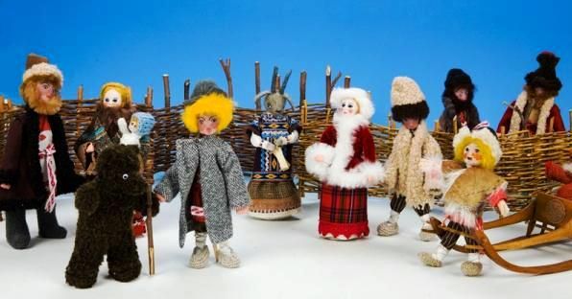
Новосибирский музей игрушки

Slide 6
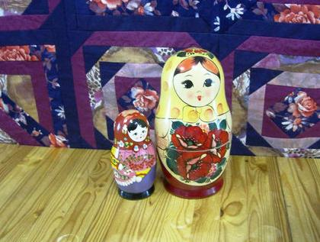
Новосибирский музей игрушки

Slide 7
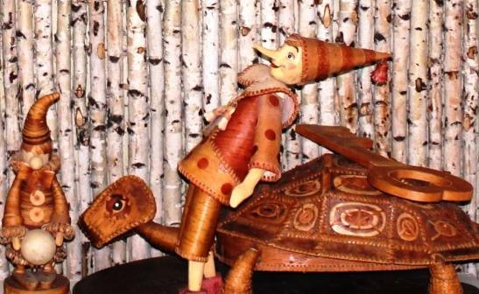
Новосибирский музей игрушки

Slide 8
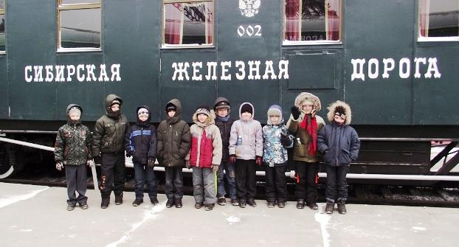

Slide 9
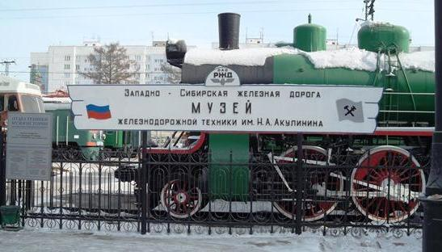

Slide 10
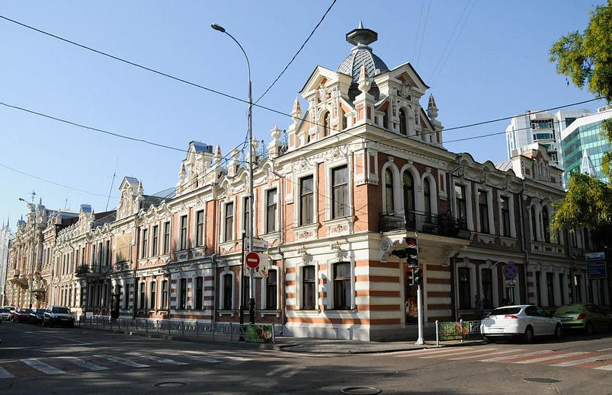
Краснодарский государственный историко-археологический музей-заповедник имени Е.Д. Фелицына

Slide 11
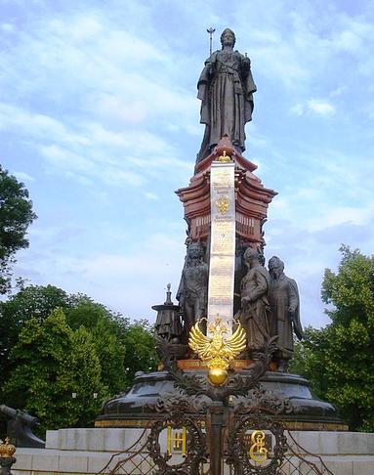
Памятник Екатерине Великой в
г. Краснодар

Slide 12
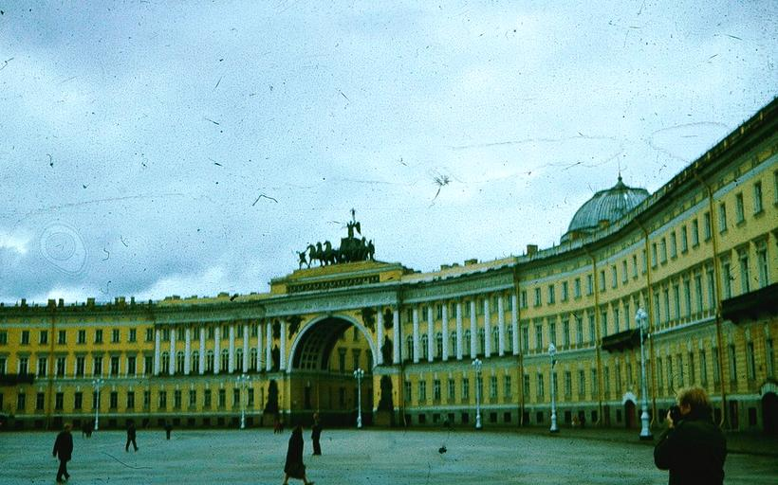
Арка главного штаба
г. Санкт-Петербург

Slide 13
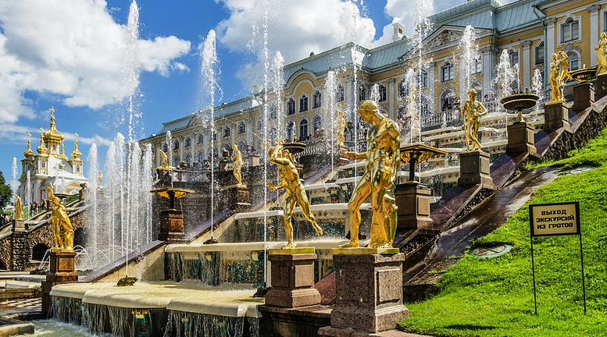
Петергоф, г. Санкт-Петербург

Slide 14

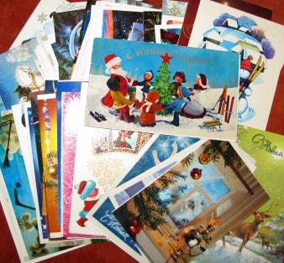
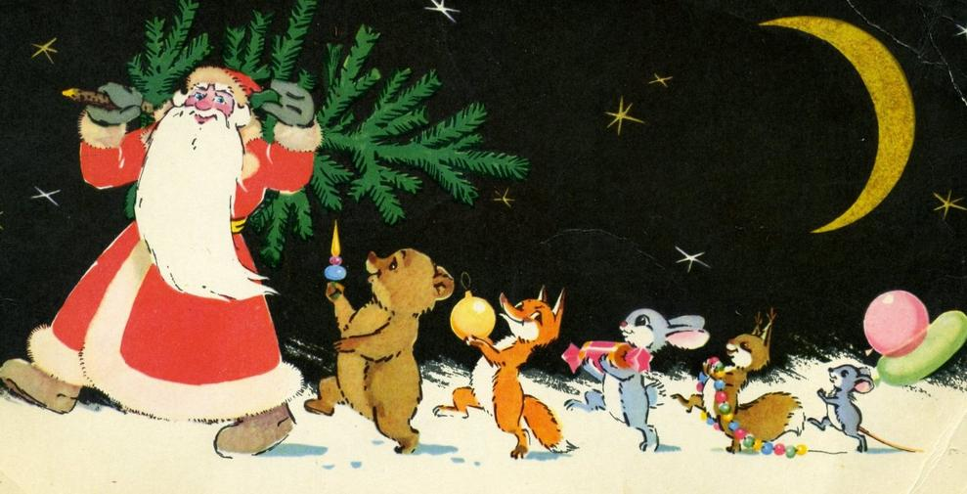

Slide 15
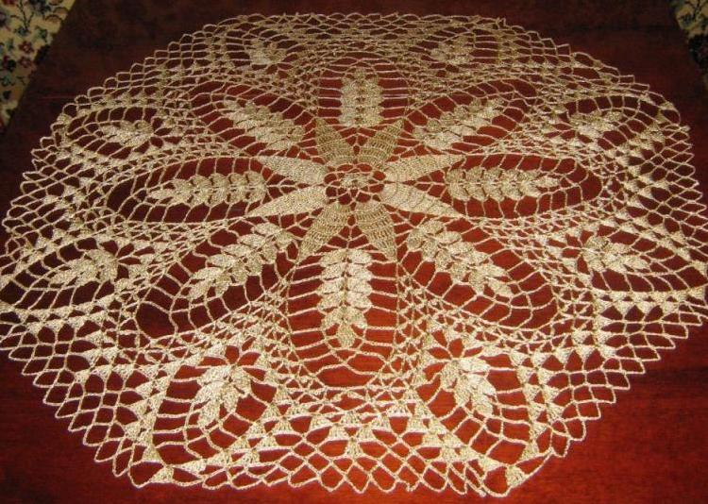
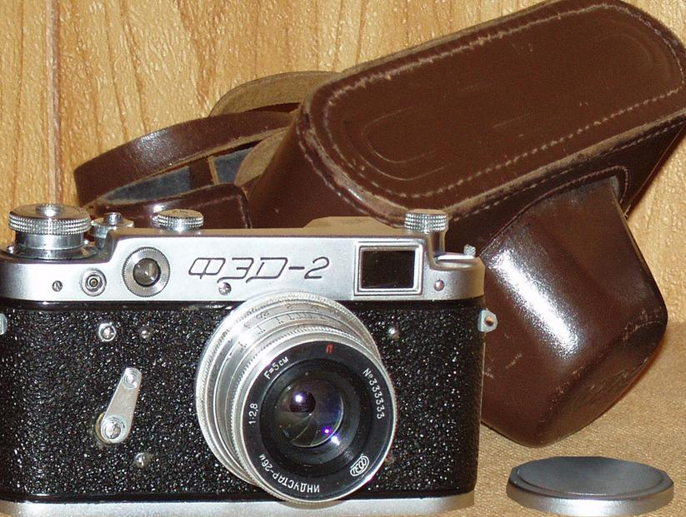
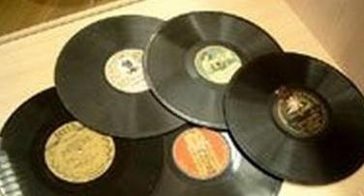

Slide 16
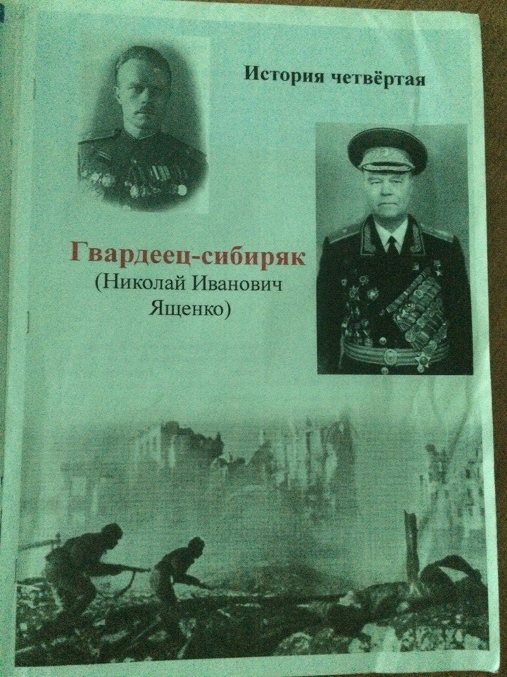
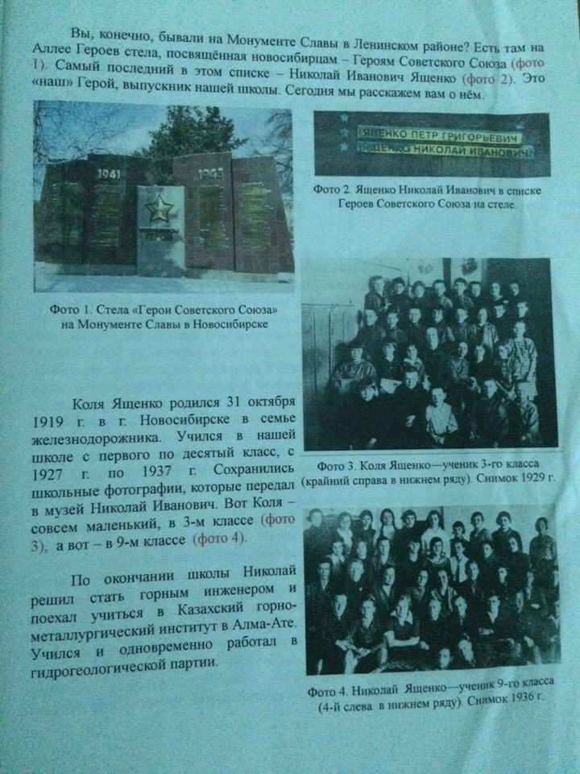

Slide 17
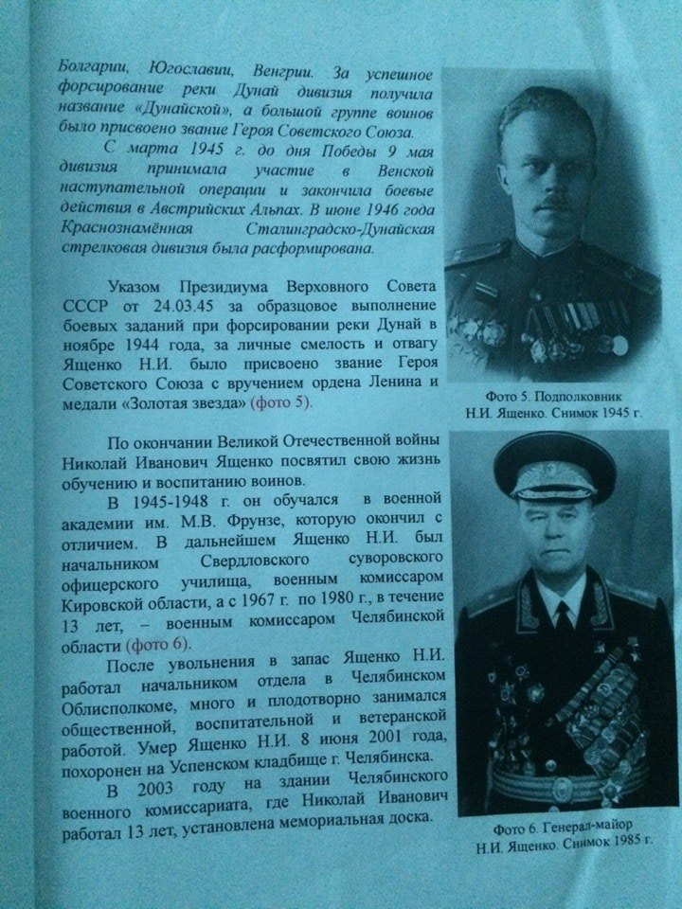
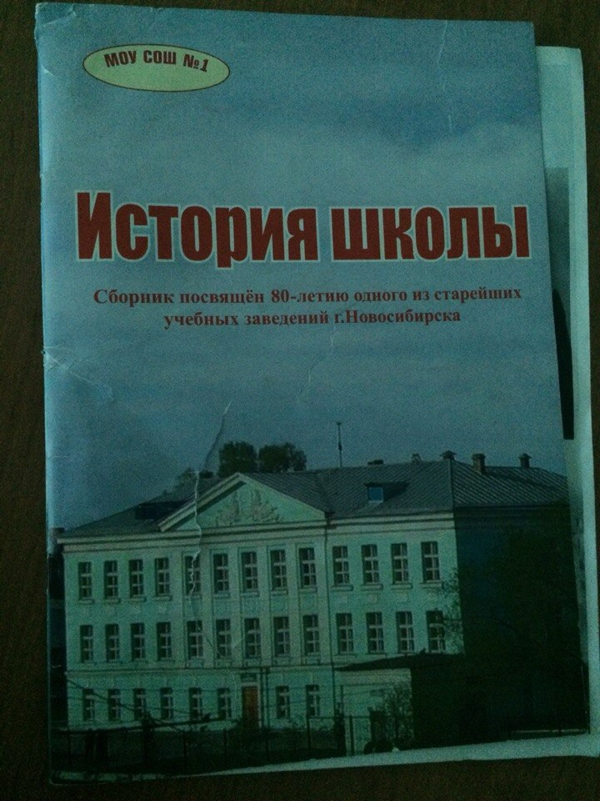

Slide 18
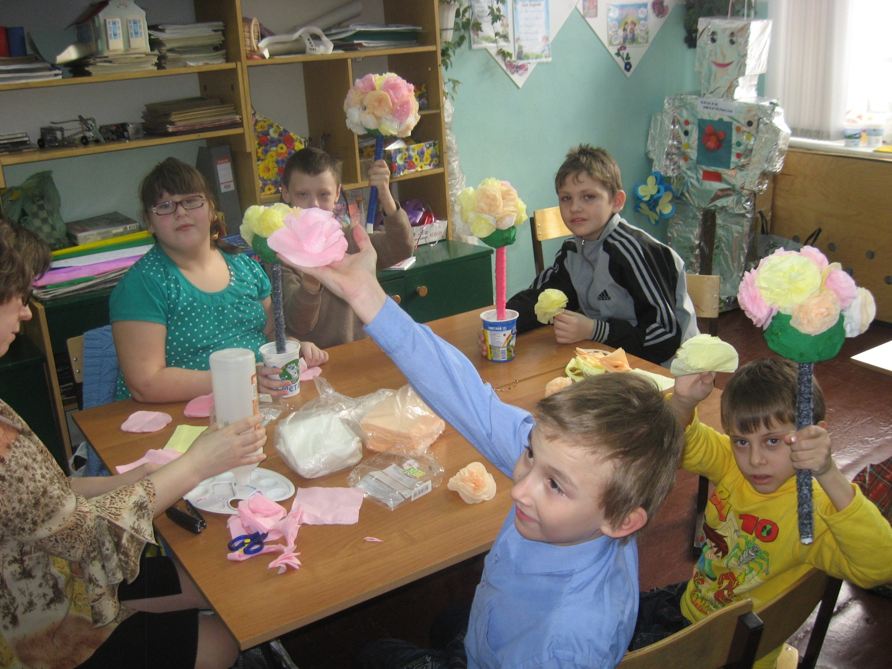

Slide 19
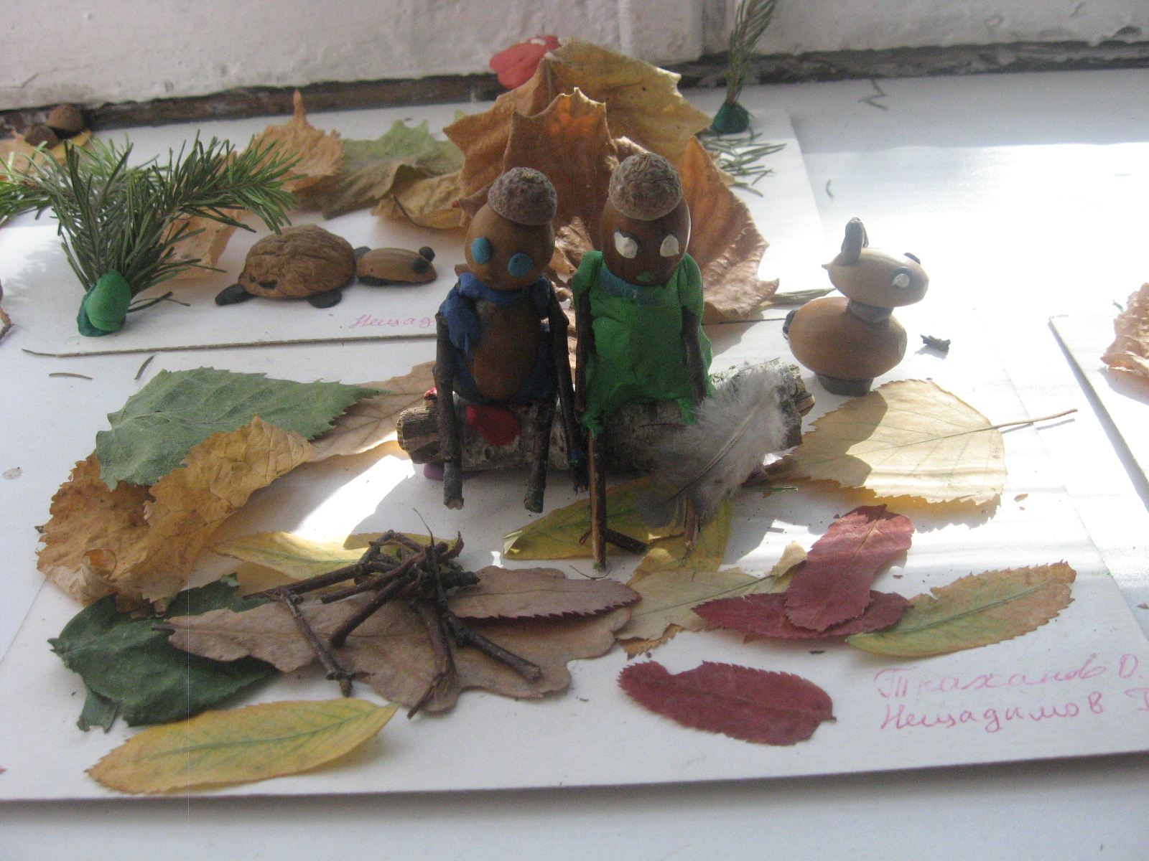

Slide 20
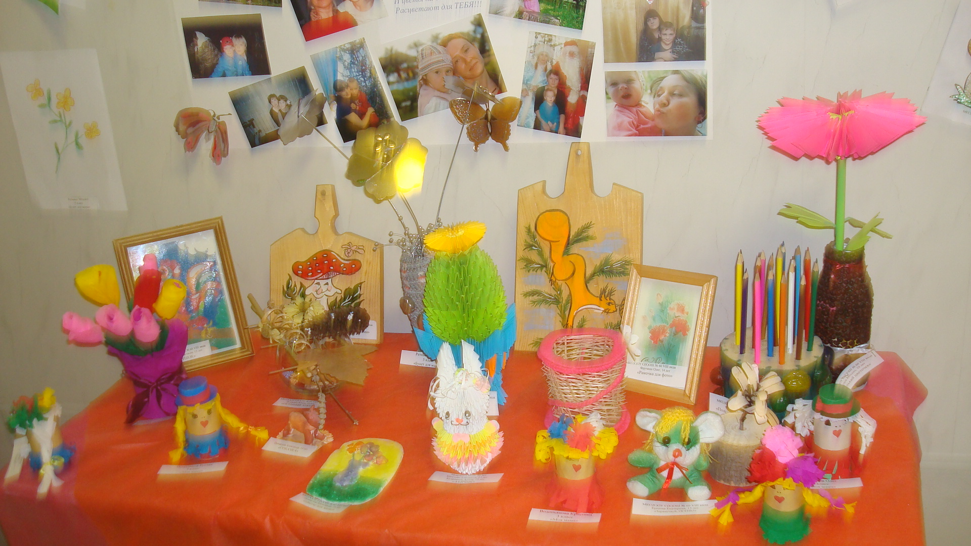

Slide 21


Slide 22


Slide 23
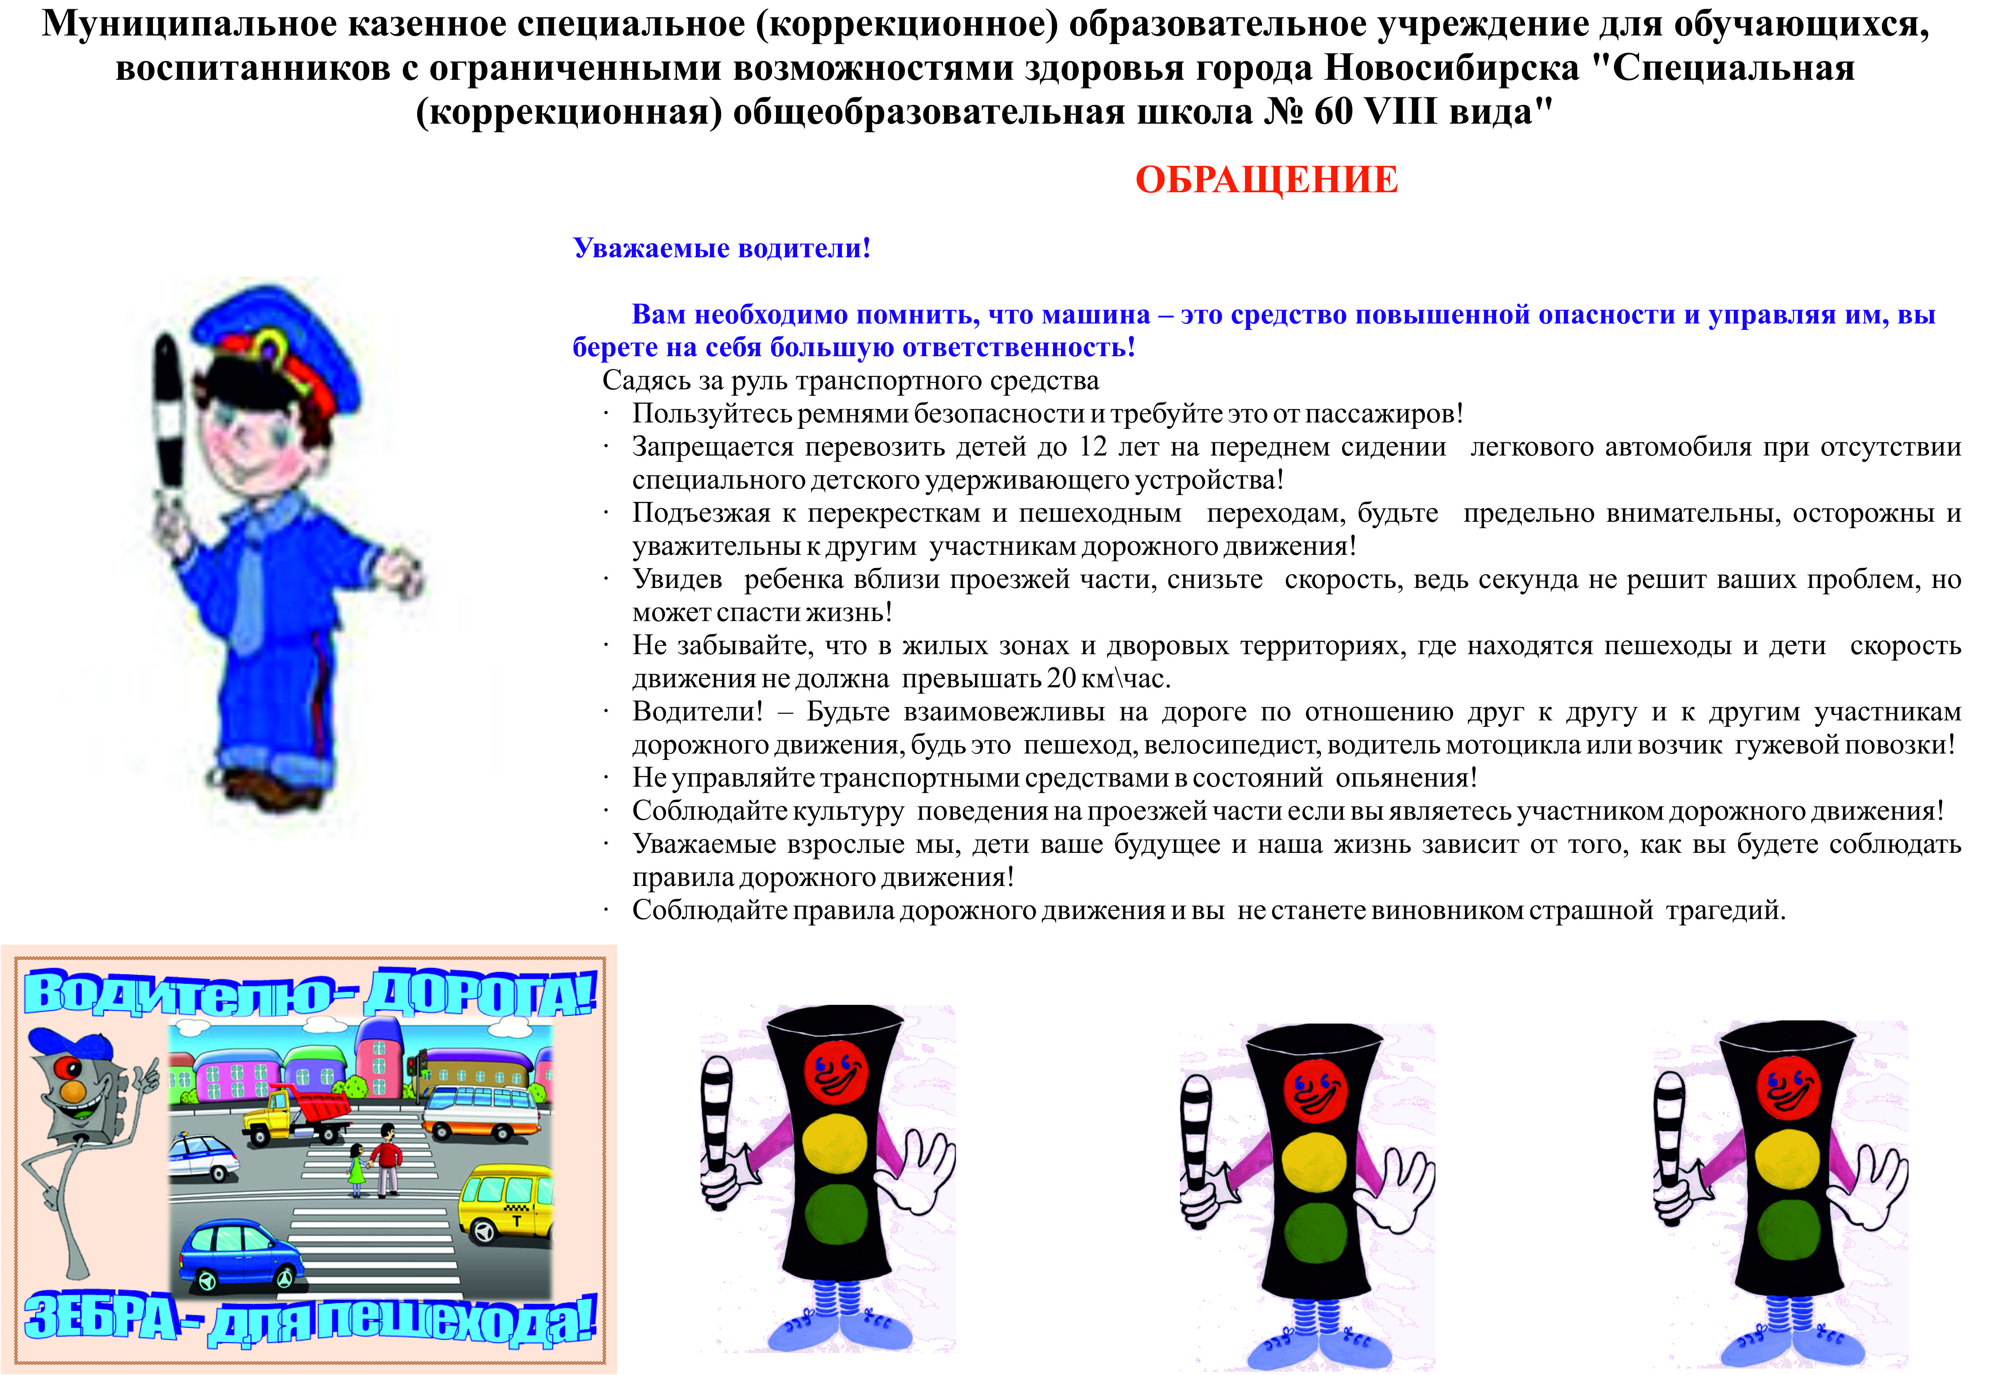

Slide 24
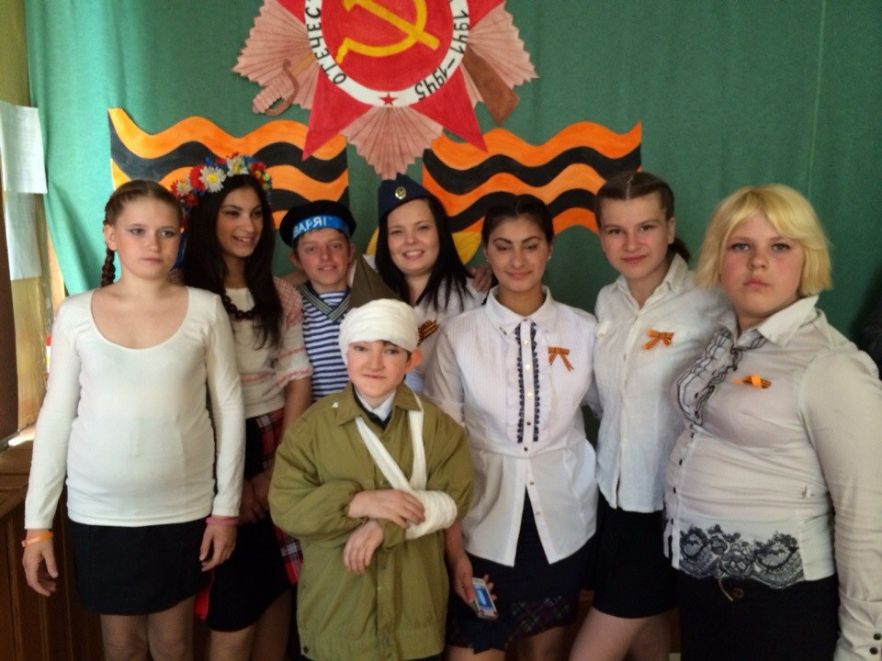

Slide 25
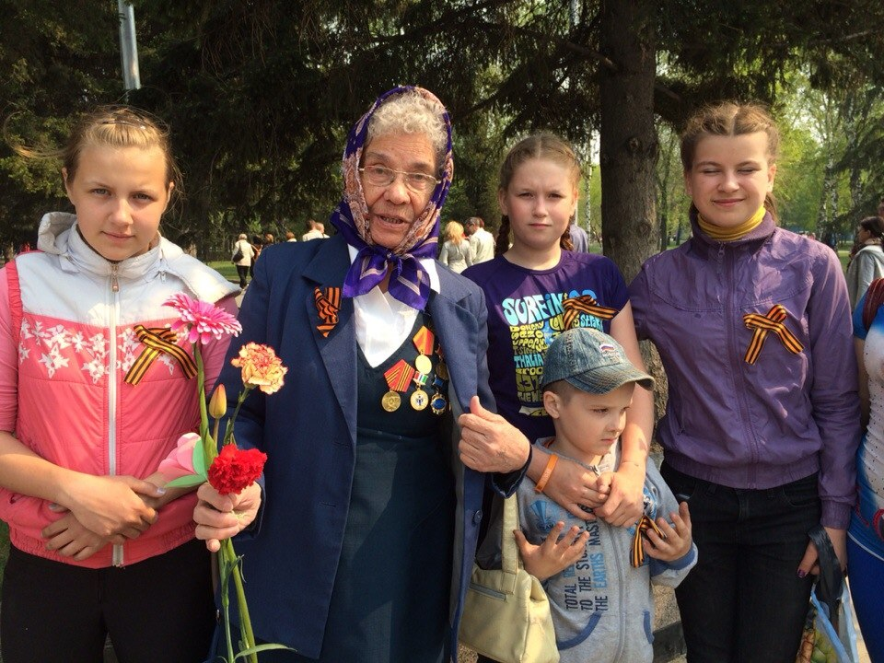

Slide 26
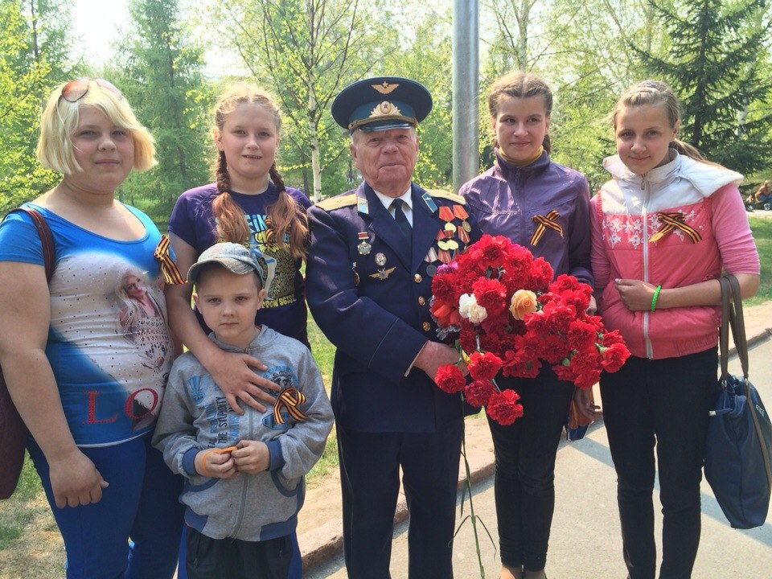

Slide 27
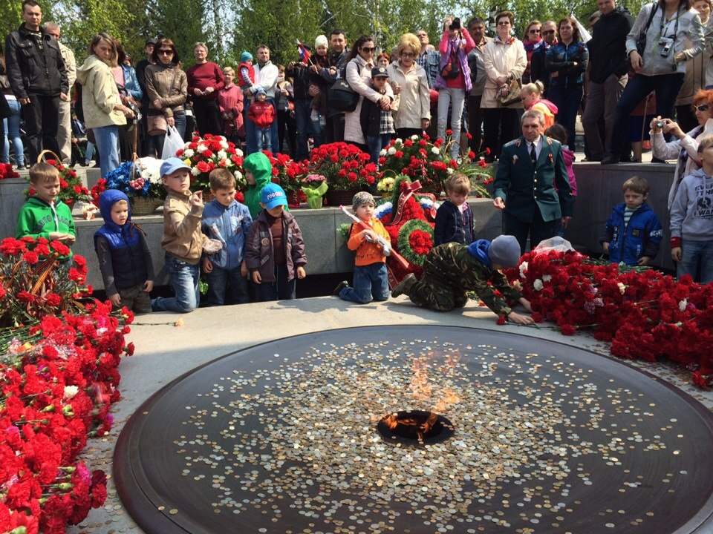

Slide 28
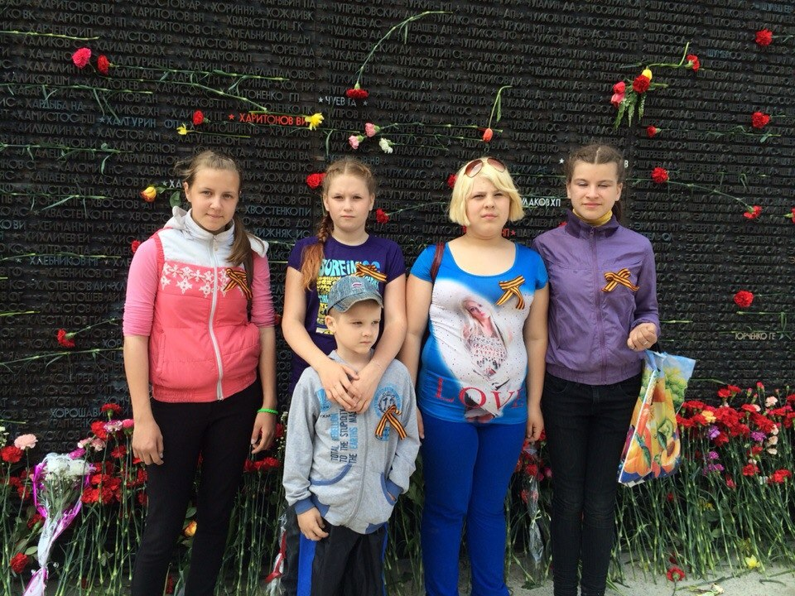

Slide 29
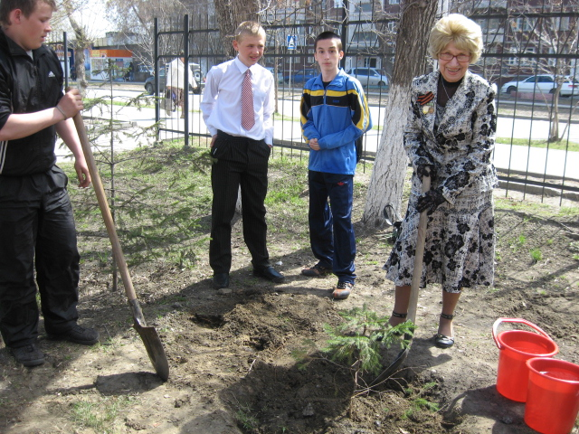

Slide 30
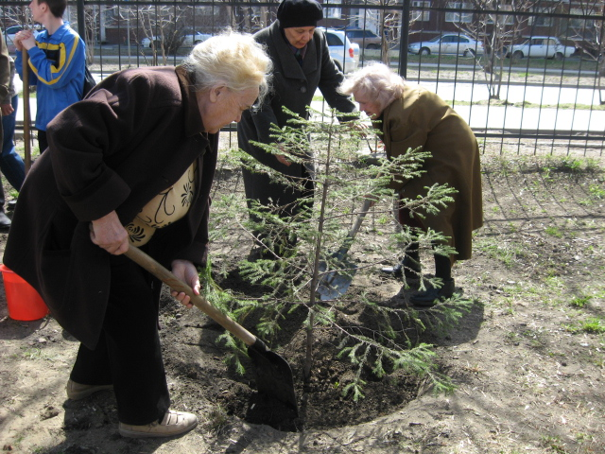

Slide 31
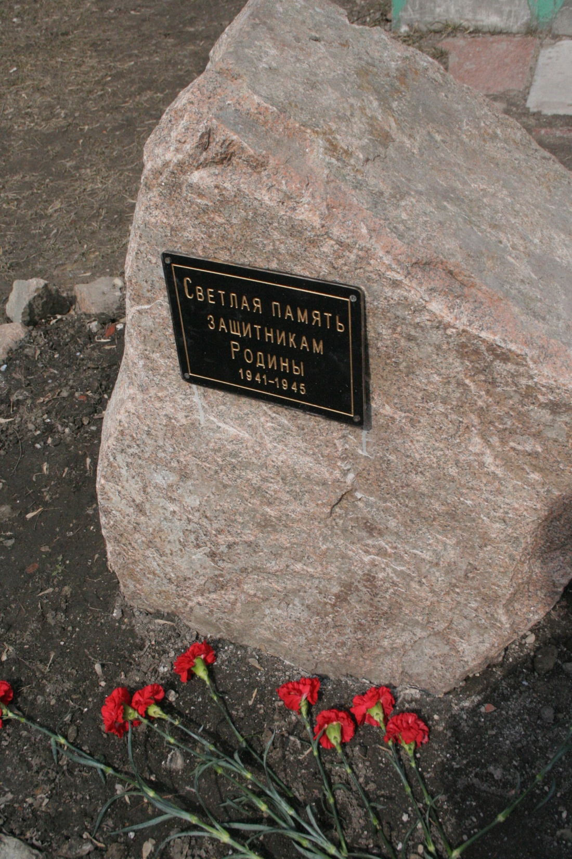

Slide 32
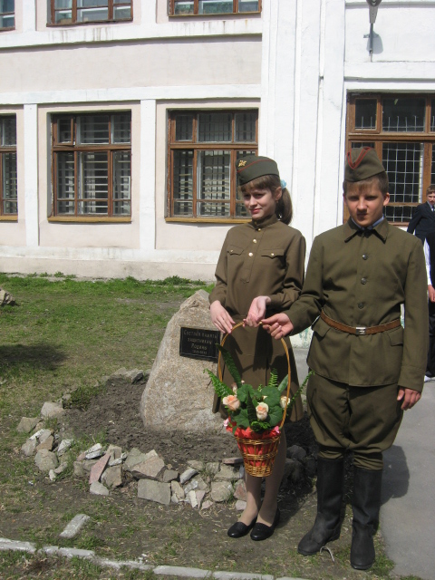

Slide 33
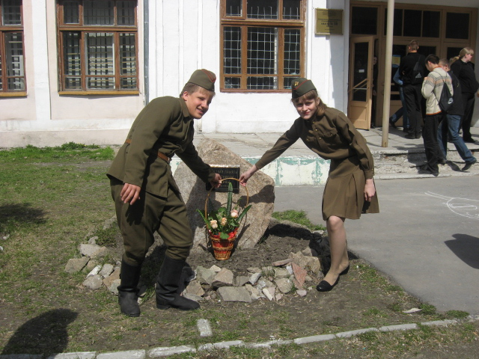

Slide 34
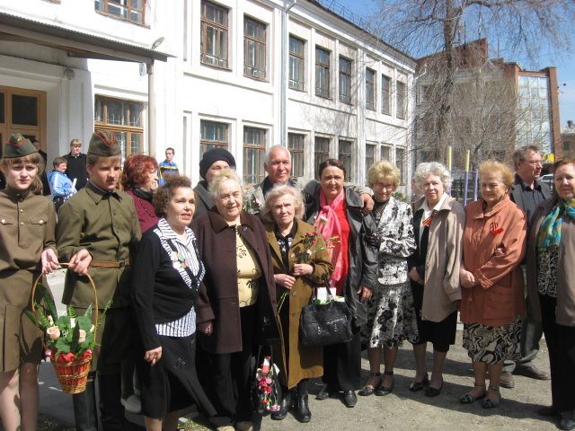

Slide 35
СПАСИБО ЗА ВНИМАНИЕ!

